Slide 1
Theoretisch kader “werkende processen”,
t.b.v. proces Wijzigen omgevingsplan

Slide 2


De nieuwe Omgevingswet heeft impact op het instrumentarium en de gemeentelijke organisatie
Doelen omgevingswet
Vergroten inzichtelijkheid en gebruiksgemak
Snellere en betere besluitvorming
Integrale aanpak
Reductie regels en vergroten bestuurlijke afwegingsruimte
Nieuwe (gemeentelijke) instrumenten
Omgevingsvisie
Omgevingsplan
Programma’s
Omgevingsvergunning
Impact op gemeentelijke organisatie
Taken / structuur
Mensen
Technologie
Proces

Slide 3

Definitie
Er is sprake van een werkend proces als:
gemeentelijke- en ketenactiviteiten zijn afgestemd,
de klant centraal staat en er efficiënt en transparant een product of dienst wordt voortgebracht,
er wordt gewerkt conform bedoeling en eisen van de Omgevingswet,
medewerkers zijn toegerust met de juiste competenties en vaardigheden,
er een adequate informatievoorziening het proces ondersteunt,
er een afgesproken doorlooptijd op van toepassing is EN
het proces geïmplementeerd is!

Slide 4
In scope zijn de processen die geraakt worden door de Omgevingswet; een aantal belangrijke eisen vanuit de Omgevingswet
Omgevingswet eisen
Verduidelijking
Impact op processen
Van 26 weken naar 8 weken
  De uitgebreide procedure, met een doorlooptijd van 26 weken, is minder van toepassing straks, waardoor er meer vergunningaanvragen binnen 8 weken behandeld moeten worden
  Het vooroverleg wordt nog belangrijker, om samen met de aanvrager te komen tot een goede aanvraag, die binnen de gestelde doorlooptijd behandeld kan worden
Integraliteit
  Het kerninstrumentarium is integraal en bevat alle aspecten van toepassing op de fysieke leefomgeving
  Wijzigingen van het beleidsinstrumentarium worden vanuit een integraal perspectief gedaan
Zaakgericht werken
  Digitalisering waaronder zaakgericht werken zijn een belangrijk uitgangspunt in de Omgevingswet
  Heldere processen vormen de basis voor zaakgericht werken, wie doet wat wanneer en hoe monitoren we dit
1 loket, 1 voorkant
  Bij een aanvraag voor meerdere overheden wordt de gemeente aanspreekpunt en verantwoordelijk voor de afhandeling in de keten
  Processen in de keten moeten duidelijk zijn inclusief afspraken omtrent kwaliteit en doorlooptijden
  Procesregie over de keten wordt essentieel
Participatie
  Participatie is een belangrijk onderdeel van de Omgevingswet en van toepassing in alle processen
  Er moet geparticipeerd worden op voorgestelde wijzigingen
Meer afwegingsruimte
  De gemeente krijgt meer bestuurlijke afwegingsruimte en geeft dit vorm in het omgevingsplan
  Er is per 1 januari 2021 een tijdelijk omgevingsplan en er moet vanaf 1 januari 2029 een nieuw omgevingsplan gereed zijn, deze transitieperiode heeft veel impact op het proces rondom de wijzigingen op het omgevingsplan

Slide 5


Sturende processen
Focus vandaag
Wijzigen omgevingsplan
Beleidsproces/
wijzigen omgevingsvisie
Monitoren en analyseren
De processen in scope
voor de Omgevingswet
(basis = Gemma)
Primaire processen
Verkennen en begeleiden initiatief
Behandelen aanvraag vergunning en behandeling melding activiteit
Behandelen bezwaar
Toezicht en handhaving
Verweren in beroep
Legenda
Interbestuurlijke samenwerking
Beantwoorden vragen en voorlichten
Processen met hoogste prioriteit/
meeste impact
Processen met minder impact
Ondersteunende processen
Brondatabeheer

Slide 6
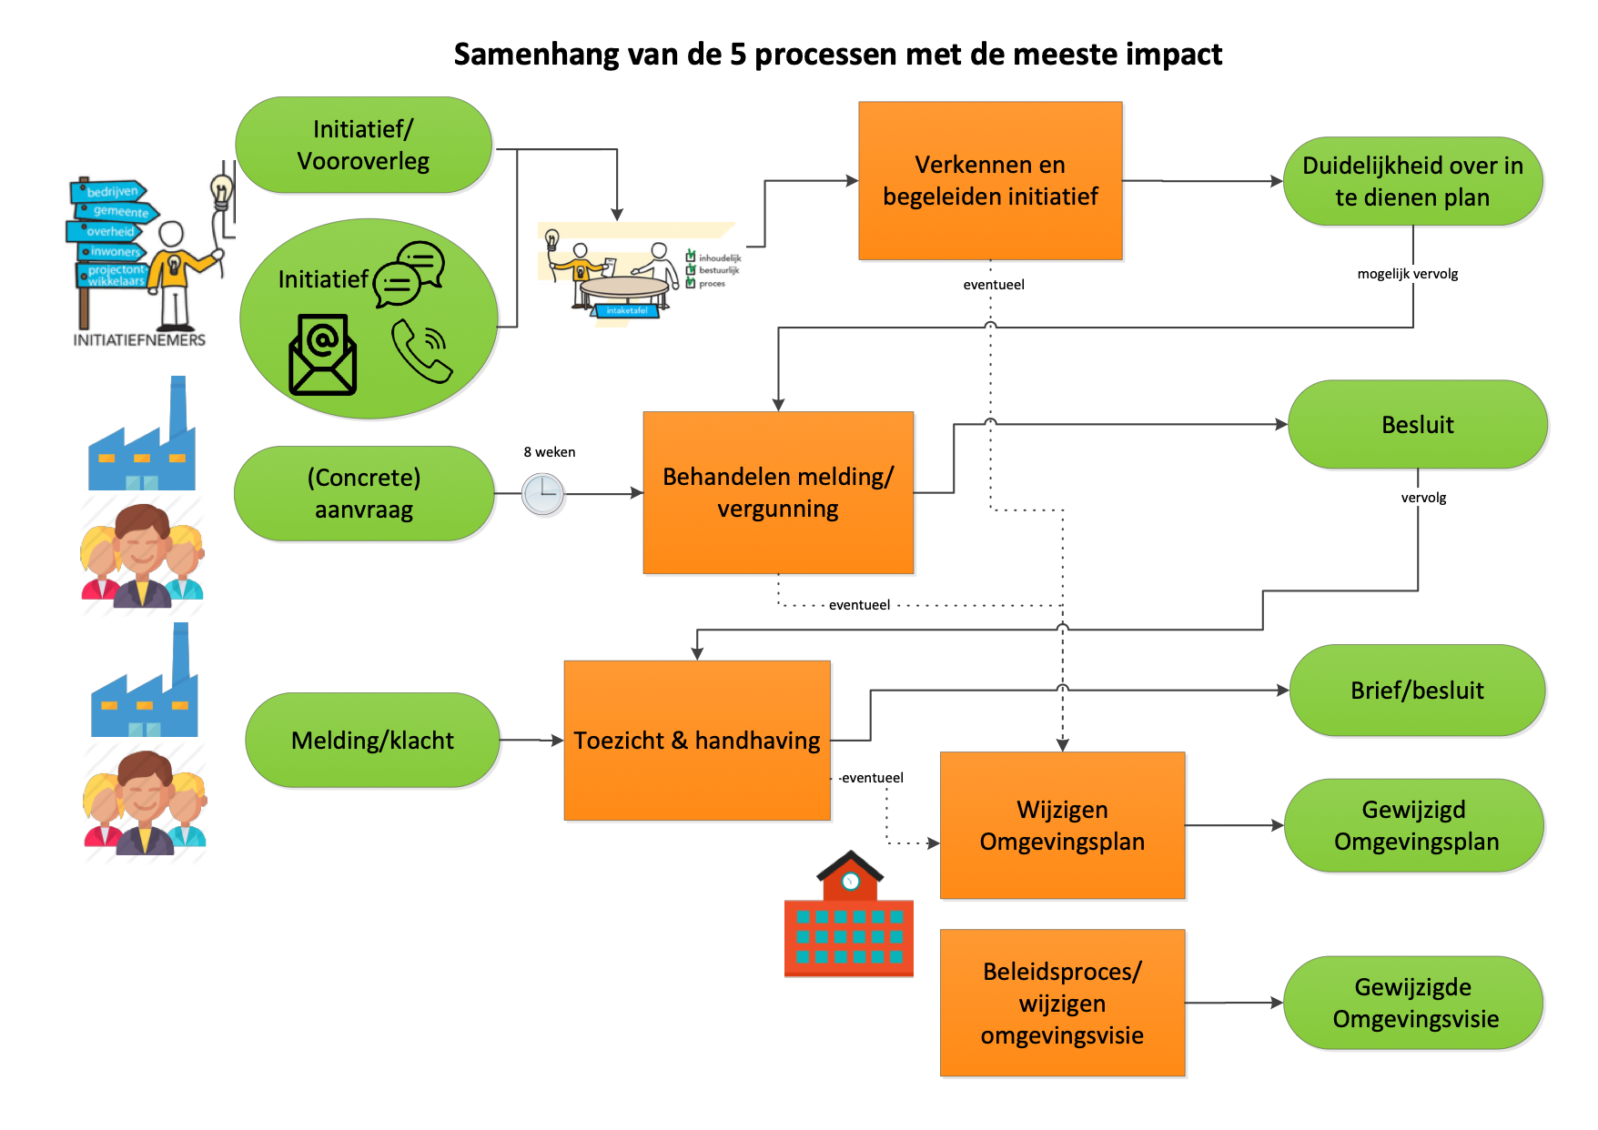

Slide 7
Omgevingswetproof model processen dienen als basis om de werkprocessen bij gemeenten cyclisch te verbeteren
Een uitgewerkt VNG proces model dient als basis om tot gemeente specifieke proces te komen
Het proces model is Omgevingswetproof
Procesmodel wordt getoetst tegen organisatorische ambitie
Raakvlakken met initiatieven wordt gecheckt
Toetsing van het model tegen de huidige werkwijze en constateren verbeterpotentieel
Model
Toetsing
Effect =
Kwaliteit x Acceptatie
Verbeteringen worden doorgevoerd
Verbeteringen worden geëvalueerd tegen het procesmodel
Vaststellen ambitie van verbeteringen
Het verbeterpotentieel wordt vertaald in verbeter activiteiten met actiehouders
Tempo van activiteiten wordt bepaald
Implementeren
Actieplan
opzetten

Slide 8

Het proces van tijdelijke naar nieuwe omgevingsplan, verschillende scenario’s
Tijdelijk Omgevingsplan
Nieuw Omgevingsplan
Plangebied
Grondgebied gemeente
Thematisch
Hybride

Slide 9
Randvoorwaarden om het proces werkend te krijgen
Randvoorwaarden
Uitleg
Visie op de aanpak
  Visie op de aanpak, thematisch vs plangebied, beleidsarm vs beleidsrijk
  Duiden rol van externe planbureaus
Raadsbesluit
  Ontwerprichtlijnen omgevingsplan
  Participatie uitgangspunten omgevingsplan
  Delegatie, wat delegeert de raad naar College ten aanzien van omgevingsplan
  Participatieverplichting initiatiefnemer
  Bindend en niet-bindend adviesrecht bij het omgevingsplan
Externe planbureaus
  Duiden rol en afspraken maken met externe planbureaus
Planvoorraad
  Bestaande planvoorraad op orde brengen
Bruidsschat
  Kennisnemen van de bruidsschat (incl. vragenbomen & toepasbare regels) en bepalen of men versneld bepaalde regels wil aanpassen of schrappen
Opleiden personeel
  Opleiden/inwerken medewerkers in het raadplegen en gebruiken van het tijdelijk omgevingsplan door middel van het nieuwe omgevingsloket)
  Opleiden medewerkers in nieuwe plansoftware (opzetten en publiceren)
  Opleiden medewerkers voor hun nieuwe/gewijzigde rol
  Opleiden medewerkers in opstellen juridische en toepasbare regels
Software
  Oriënteren, verwerven en implementeren van software voor planvorming (STOP / TPOD standaarden)
  Oriënteren, verwerven en implementeren van Software voor toepasbare regels (STTR)

Slide 10

Proces Wijzigen omgevingsplan
De toolkit bestaat uit:
Theoretisch kader
Procesplaat
Toetsvragen
Competentieprofielen
Zie https://vng.nl/artikelen/bedrijfsprocessen onder ‘werkende processen’

